Slide 1
KHAI THÁC DỮ LIỆU TRUYỀN THÔNG XÃ HỘI
Đề tài: Modelling and Analyzing Multimodal Dyadic Interactions Using Social Networks
Năm phát hành: 2010
Hội nghị quốc tế về giao diện đa phương thức và Hội thảo về học máy cho tương tác đa phương thức
GVHD: TS. Nguyễn Văn Kiệt

Slide 2




Thành viên nhóm
Đặng Quang Trung
20522067
Nguyễn Phước An Vũ
20522165
Nguyễn Lê Trọng Nhân
20521698
Phạm Quang Khải
20520566

Slide 3

-Nội dung chính-
01
Giới thiệu
02
Trích xuất tín hiệu
03
Khai thác và phân tích
mạng xã hội
04
Kết quả thực nghiệm
05
Kết luận

Slide 4

01
Giới thiệu đề tài

Slide 5
Giới thiệu đề tài
Về thuật ngữ "Multimodal dyadic Interaction".
Về áp dụng các tương tác xã hội:
Ngôn ngữ học và giải quyết vấn đề tương tác xã hội từ khía cạnh hội thoại.
Giao tiếp phi ngôn ngữ.
Về Phân tích mạng xã hội (SNA).
Về khuôn khổ tích hợp cho trích xuất và phân tích mạng xã hội trong đề tài:
Sơ đồ kết hợp âm thanh/hình ảnh.
Sử dụng Mô hình Ảnh hưởng.
Biểu diễn dưới dạng đồ thị có hướng.

Slide 6
02
Trích xuất tín hiệu

Slide 7
Trích xuất tín hiệu thị giác và hợp nhất
Tín hiệu âm thanh:
Trích xuất tính năng giọng nói.
Phân đoạn người nói.
Tín hiệu hình ảnh:
Trích xuất đặc trưng.
Phân đoạn giọng nói.

Slide 8
Trích xuất tín hiệu thị giác và hợp nhất
Tín hiệu âm thanh
Xử lý âm thanh
Trích xuất tín hiệu âm thanh
Diarization Scheme (Phương pháp nhật ký)
Notes:
Để có được cấu trúc âm thanh, chúng tôi sử dụng một phương pháp nhật ký dựa trên phương pháp được trình bày trong [11]. Theo đó, kênh đầu vào âm thanh mono được phân đoạn thành một tập hợp các khối khác nhau dựa trên đặc điểm nói. Trong phần này, chúng tôi giới thiệu xử lý âm thanh và phương pháp nhật ký. Các phương pháp nhật ký cổ điển trong văn chương chỉ dựa trên các đặc điểm âm thanh [15], và không cần thông tin trước về số lượng người nói hoặc giọng của họ. Kết quả cuối cùng của quá trình nhật ký là một phân đoạn của âm thanh đầu vào thành một số cụm khác nhau trong đó các đặc điểm của người nói là đồng nhất. Các cụm đó phải được gán sau bằng dấu gợi mắt cho mỗi người nói.
Giải thích:
Phương pháp nhật ký là Diarization scheme là một phương pháp hoặc kế hoạch được sử dụng để thực hiện quá trình diarization. Diarization là quá trình tự động phân đoạn và nhận dạng người nói trong các dữ liệu âm thanh hoặc video, phân chia chúng thành các phần có chứa các phần nói của các người nói khác nhau. Diarization scheme mô tả cách thức diarization được thực hiện, bao gồm các bước cụ thể, các thuật toán và các quy tắc xác định người nói và biên giới của họ trong dữ liệu âm thanh hoặc video.
Classical diarization approaches là các phương pháp truyền thống trong diarization, thường sử dụng các kỹ thuật và thuật toán cơ bản đã được thiết kế từ trước để phân đoạn và nhận dạng người nói trong dữ liệu âm thanh hoặc video. Các phương pháp này thường bao gồm việc sử dụng các đặc trưng âm thanh như MFCC (Mel-frequency cepstral coefficients), phương pháp phân loại như Gaussian Mixture Models (GMMs), kỹ thuật cắt ghép (clustering), và các thuật toán như Dynamic Time Warping (DTW) để tạo ra các đường cong biến đổi giữa các phần của dữ liệu. Đây là các phương pháp cổ điển đã được nghiên cứu và áp dụng trong một thời gian dài trong lĩnh vực xử lý tiếng nói và xử lý tín hiệu âm thanh.

Slide 9
Trích xuất tín hiệu thị giác và hợp nhất
Phương pháp nhật ký:
Là một phương pháp hoặc kế hoạch được sử dụng để thực hiện quá trình nhật ký.
Quá trình nhật ký:
Là một quá trình tự động phân đoạn và nhận dạng người nói trong các dữ liệu âm thanh hoặc video.
Notes:
Để có được cấu trúc âm thanh, chúng tôi sử dụng một phương pháp nhật ký dựa trên phương pháp được trình bày trong [11]. Theo đó, kênh đầu vào âm thanh mono được phân đoạn thành một tập hợp các khối khác nhau dựa trên đặc điểm nói. Trong phần này, chúng tôi giới thiệu xử lý âm thanh và phương pháp nhật ký. Các phương pháp nhật ký cổ điển trong văn chương chỉ dựa trên các đặc điểm âm thanh [15], và không cần thông tin trước về số lượng người nói hoặc giọng của họ. Kết quả cuối cùng của quá trình nhật ký là một phân đoạn của âm thanh đầu vào thành một số cụm khác nhau trong đó các đặc điểm của người nói là đồng nhất. Các cụm đó phải được gán sau bằng dấu gợi mắt cho mỗi người nói.
Giải thích:
Phương pháp nhật ký là Diarization scheme là một phương pháp hoặc kế hoạch được sử dụng để thực hiện quá trình diarization. Diarization là quá trình tự động phân đoạn và nhận dạng người nói trong các dữ liệu âm thanh hoặc video, phân chia chúng thành các phần có chứa các phần nói của các người nói khác nhau. Diarization scheme mô tả cách thức diarization được thực hiện, bao gồm các bước cụ thể, các thuật toán và các quy tắc xác định người nói và biên giới của họ trong dữ liệu âm thanh hoặc video.
Classical diarization approaches là các phương pháp truyền thống trong diarization, thường sử dụng các kỹ thuật và thuật toán cơ bản đã được thiết kế từ trước để phân đoạn và nhận dạng người nói trong dữ liệu âm thanh hoặc video. Các phương pháp này thường bao gồm việc sử dụng các đặc trưng âm thanh như MFCC (Mel-frequency cepstral coefficients), phương pháp phân loại như Gaussian Mixture Models (GMMs), kỹ thuật cắt ghép (clustering), và các thuật toán như Dynamic Time Warping (DTW) để tạo ra các đường cong biến đổi giữa các phần của dữ liệu. Đây là các phương pháp cổ điển đã được nghiên cứu và áp dụng trong một thời gian dài trong lĩnh vực xử lý tiếng nói và xử lý tín hiệu âm thanh.

Slide 10
Trích xuất tín hiệu thị giác và hợp nhất
Tín hiệu âm thanh
Bước 1:
Một phân đoạn thô được tạo ra dựa trên Tỷ số Ưu tiên Tích lũy
Bước 2:
Một phân cụm phân cấp trên các đoạn
Bước 3:
Một giải mã Viterbi được thực hiện để điều chỉnh các ranh giới đoạn
Phân đoạn người nói
Notes:
Khi dữ liệu âm thanh được mã hóa một cách chính xác thông qua bộ tính năng mở rộng, một quy trình phân đoạn âm thanh dựa trên Tiêu chí Thông tin Bayesian (BIC), theo các bước được đề xuất trong [11], được thực hiện.
Đầu tiên, một phân đoạn thô được tạo ra dựa trên Tỷ số Ưu tiên Tích luỹ, tính toán qua hai cửa sổ liên tiếp mỗi cửa sổ có độ dài 2.5 giây. Mỗi khối được biểu diễn bằng một phân phối Gaussian toàn phương trên các đặc trưng được trích xuất. Quá trình này tạo ra một phân đoạn quá mức của âm thanh thành các khối nhỏ đồng nhất.
Bước thứ hai bao gồm một phân cụm phân cấp trên các đoạn. Ban đầu, mỗi đoạn được coi là một cụm và tại mỗi vòng lặp của quá trình phân cụm, hai cụm tương tự nhất được hợp nhất, cho đến khi tiêu chí dừng BIC được đạt được. Như trong bước trước, mỗi cụm được mô hình hóa thông qua một phân phối Gaussian toàn phương. Một lần phân cụm đầu tiên chỉ được thực hiện trên các cửa sổ kề nhau để giảm thiểu thời gian phân cụm.
Cuối cùng, một giải mã Viterbi được thực hiện để điều chỉnh các ranh giới đoạn. Cụm được mô hình bằng cách sử dụng Mô hình Markov ẩn Một trạng thái chứa một phân phối GMM đường chéo của 8 thành phần.

Slide 11
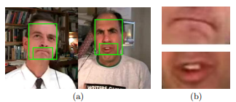
Trích xuất tín hiệu thị giác và hợp nhất
Trích xuất đặc trưng tín hiệu hình ảnh
Notes:
Dữ liệu mà chúng tôi đang làm việc bao gồm các cuộc trò chuyện hai người trong đó người nói đứng trong tầm nhìn gần phía trước so với camera. Đối với loại tình huống như vậy, chúng tôi đầu tiên áp dụng một bộ phát hiện khuôn mặt (như bộ phát hiện được đề xuất bởi Viola & Jones [14]) để giới hạn khu vực tìm kiếm cho miệng. Khi đã xác định được vùng khuôn mặt, chúng tôi tìm kiếm vùng miệng trong phần dưới của hình ảnh đã phân đoạn. Một ví dụ về một khuôn mặt đã được phát hiện, cùng với vùng miệng tương ứng, được hiển thị trong Hình 2(a) và Hình 2(b), tương ứng.
Bước tiếp theo là trích xuất các đặc trưng phân biệt từ vùng miệng. Trong trường hợp này, Biểu đồ Hướng Gradient (HOG) [10] là một trong những mô tả được ưa chuộng bởi sự chịu đựng với các thay đổi về ánh sáng và nhiễu.

Slide 12
Trích xuất tín hiệu thị giác và hợp nhất
Mô hình lập trình tự động
Phân loại giọng nói
Kỹ thuật Đường cong thời gian động (Dynamic Time Warping)
Notes:
Khi chúng tôi đã phân đoạn và mô tả các vùng miệng theo thời gian, chúng tôi định nghĩa việc phân đoạn người nói hình ảnh như một vấn đề phân loại một lớp. Nói cách khác, chúng tôi quan tâm đến việc mô hình hóa các mẫu không nói, vì chúng có biến thể trong lớp nhỏ hơn, sau đó phân loại các mẫu thời gian đó xa nhau về mặt khoảng cách như mẫu nói. Để đạt được mục đích này, chúng tôi tận dụng mô hình lập trình động để khớp chuỗi thời gian, và cụ thể, chúng tôi sử dụng kỹ thuật Đường cong thời gian động (DTW).
Mục tiêu của DTW là tìm một đường cong biến đổi (warping path) để căn chỉnh hai chuỗi thời gian Q = {q1, .., qn} và C = {c1, .., cm}. Để căn chỉnh hai chuỗi này, một ma trận kích thước n × m được thiết kế, trong đó vị trí (i, j) của ma trận chứa khoảng cách giữa qi và cj. Khoảng cách Euclide là phổ biến nhất. Sau đó, một đường cong biến đổi W = {w1, .., wT }, max(m, n) ≤ T < m + n + 1 được định nghĩa như một tập hợp các phần tử "liên tục" của ma trận, xác định một ánh xạ giữa Q và C. Đường cong biến đổi này thường được tuân theo một số ràng buộc nhất định:
Điều kiện biên: 1=1,1 và T=m, n
Liên tục: Cho t-1=a',b', sau đó t=a,b, a − a' ≤ 1 và b − b' ≤ 1.
Đơn điệu: Cho t-1=a',b', t=a,b, a − a' ≤ 1 và b − b' ≤ 1, điều này buộc các điểm trong W phải được phân bố đều theo thời gian.
Chúng tôi quan tâm đến đường cong biến đổi cuối cùng, mà, thỏa mãn các điều kiện này, làm giảm thiểu chi phí biến đổi:
DTWQ,C=1Tt=1Tt (6)
Ở đây T bù đắp cho các độ dài khác nhau của các đường cong biến đổi. Đường cong này có thể được tìm thấy một cách hiệu quả bằng cách sử dụng lập trình động để đánh giá quy hoạch tái phát sau đây, xác định khoảng cách tích lũy γ(i, j) như là khoảng cách d(i, j) tìm thấy trong ô hiện tại và giá trị nhỏ nhất của khoảng cách tích lũy của các phần tử kề cạnh:
γ(i, j) = d(i, j) + min{γ(i − 1, j − 1), γ(i − 1, j), γ(i, j − 1)} (7)
Trong trường hợp của chúng tôi, tập hợp các chuỗi mô hình {C} được tính toán bằng cách sử dụng các mô tả HOG của các vùng miệng không nói trong m khung hình liên tiếp. Tập {C} được thu được thông qua nhãn giám sát bằng cách sử dụng một tập hợp giảm dần của các mẫu huấn luyện. Sau đó, việc phân loại các mẫu thành các mẫu nói không nói được thực hiện bằng cách trích xuất tập hợp các truy vấn {Q} (mỗi truy vấn được cố định với độ dài m trong trường hợp của chúng tôi) từ các mẫu kiểm tra với một tỷ lệ chồng lấn giữa các truy vấn liên tiếp, và sự căn chỉnh của chúng với tất cả các chuỗi thời gian không nói {C}. Nếu một tối thiểu k mẫu từ {C} có một chi phí biến đổi nhỏ hơn một ngưỡng chi phí đã cho T cho một truy vấn Q cụ thể, thì chúng tôi phân loại Q là một mẫu không nói, ngược lại, Q được phân loại là mẫu nói. Khi đã nhận được vectơ dự đoán nhãn, chúng tôi lọc vectơ đầu ra bằng cách sử dụng bộ lọc trung vị để sửa các lỗi phân loại cô lập.
Trong trường hợp của chúng tôi, việc lựa chọn một giá trị T tốt là quan trọng để đạt được hiệu suất phân loại tốt. Để tìm kiếm sự lựa chọn tối ưu của T, chúng tôi thực hiện xác thực chéo trên các chuỗi huấn luyện, chọn giá trị tối đa hóa nhiệm vụ phân loại trên một tập con xác thực. Hình 3 hiển thị một ví dụ về việc phân loại các chuỗi dữ liệu {Q} cho một người nói trong một cuộc trò chuyện. Các điểm vuông là nhãn thực tế tương ứng với các mẫu nói, và các điểm tam giác là nhãn cho các mẫu không nói. Một ngưỡng gần 0.01 trong bước huấn luyện chia đúng cả hai mẫu trong bước kiểm tra.

Slide 13
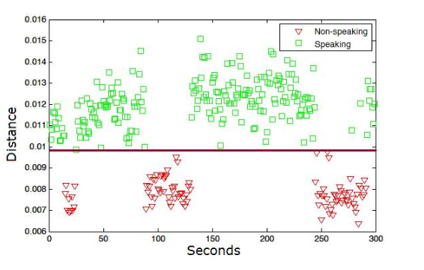

Trích xuất tín hiệu thị giác và hợp nhất
Kỹ thuật Đường cong thời gian động (Dynamic Time Warping)
Notes:
Khi chúng tôi đã phân đoạn và mô tả các vùng miệng theo thời gian, chúng tôi định nghĩa việc phân đoạn người nói hình ảnh như một vấn đề phân loại một lớp. Nói cách khác, chúng tôi quan tâm đến việc mô hình hóa các mẫu không nói, vì chúng có biến thể trong lớp nhỏ hơn, sau đó phân loại các mẫu thời gian đó xa nhau về mặt khoảng cách như mẫu nói. Để đạt được mục đích này, chúng tôi tận dụng mô hình lập trình động để khớp chuỗi thời gian, và cụ thể, chúng tôi sử dụng kỹ thuật Đường cong thời gian động (DTW).
Mục tiêu của DTW là tìm một đường cong biến đổi (warping path) để căn chỉnh hai chuỗi thời gian Q = {q1, .., qn} và C = {c1, .., cm}. Để căn chỉnh hai chuỗi này, một ma trận kích thước n × m được thiết kế, trong đó vị trí (i, j) của ma trận chứa khoảng cách giữa qi và cj. Khoảng cách Euclide là phổ biến nhất. Sau đó, một đường cong biến đổi W = {w1, .., wT }, max(m, n) ≤ T < m + n + 1 được định nghĩa như một tập hợp các phần tử "liên tục" của ma trận, xác định một ánh xạ giữa Q và C. Đường cong biến đổi này thường được tuân theo một số ràng buộc nhất định:
Điều kiện biên: 1=1,1 và T=m, n
Liên tục: Cho t-1=a',b', sau đó t=a,b, a − a' ≤ 1 và b − b' ≤ 1.
Đơn điệu: Cho t-1=a',b', t=a,b, a − a' ≤ 1 và b − b' ≤ 1, điều này buộc các điểm trong W phải được phân bố đều theo thời gian.
Chúng tôi quan tâm đến đường cong biến đổi cuối cùng, mà, thỏa mãn các điều kiện này, làm giảm thiểu chi phí biến đổi:
DTWQ,C=1Tt=1Tt (6)
Ở đây T bù đắp cho các độ dài khác nhau của các đường cong biến đổi. Đường cong này có thể được tìm thấy một cách hiệu quả bằng cách sử dụng lập trình động để đánh giá quy hoạch tái phát sau đây, xác định khoảng cách tích lũy γ(i, j) như là khoảng cách d(i, j) tìm thấy trong ô hiện tại và giá trị nhỏ nhất của khoảng cách tích lũy của các phần tử kề cạnh:
γ(i, j) = d(i, j) + min{γ(i − 1, j − 1), γ(i − 1, j), γ(i, j − 1)} (7)
Trong trường hợp của chúng tôi, tập hợp các chuỗi mô hình {C} được tính toán bằng cách sử dụng các mô tả HOG của các vùng miệng không nói trong m khung hình liên tiếp. Tập {C} được thu được thông qua nhãn giám sát bằng cách sử dụng một tập hợp giảm dần của các mẫu huấn luyện. Sau đó, việc phân loại các mẫu thành các mẫu nói không nói được thực hiện bằng cách trích xuất tập hợp các truy vấn {Q} (mỗi truy vấn được cố định với độ dài m trong trường hợp của chúng tôi) từ các mẫu kiểm tra với một tỷ lệ chồng lấn giữa các truy vấn liên tiếp, và sự căn chỉnh của chúng với tất cả các chuỗi thời gian không nói {C}. Nếu một tối thiểu k mẫu từ {C} có một chi phí biến đổi nhỏ hơn một ngưỡng chi phí đã cho T cho một truy vấn Q cụ thể, thì chúng tôi phân loại Q là một mẫu không nói, ngược lại, Q được phân loại là mẫu nói. Khi đã nhận được vectơ dự đoán nhãn, chúng tôi lọc vectơ đầu ra bằng cách sử dụng bộ lọc trung vị để sửa các lỗi phân loại cô lập.
Trong trường hợp của chúng tôi, việc lựa chọn một giá trị T tốt là quan trọng để đạt được hiệu suất phân loại tốt. Để tìm kiếm sự lựa chọn tối ưu của T, chúng tôi thực hiện xác thực chéo trên các chuỗi huấn luyện, chọn giá trị tối đa hóa nhiệm vụ phân loại trên một tập con xác thực. Hình 3 hiển thị một ví dụ về việc phân loại các chuỗi dữ liệu {Q} cho một người nói trong một cuộc trò chuyện. Các điểm vuông là nhãn thực tế tương ứng với các mẫu nói, và các điểm tam giác là nhãn cho các mẫu không nói. Một ngưỡng gần 0.01 trong bước huấn luyện chia đúng cả hai mẫu trong bước kiểm tra.

Slide 14
Audio-Visual Data Fusion: Stacked Sequential Learning
Stacked Sequential Learning là gì ?
Là một phương pháp trong machine learning và deep learning được sử dụng để xử lý dữ liệu dạng chuỗi (sequence data) như văn bản, âm thanh, hoặc chuỗi theo thời gian. Phương pháp này kết hợp nhiều mô hình học máy hay mạng nơ-ron để xây dựng một hệ thống phức tạp có khả năng học được các đặc trưng phức tạp từ dữ liệu chuỗi.
Giúp nó có khả năng học các mô hình phức tạp và hiệu quả hơn so với việc sử dụng một mô hình đơn lẻ. Điều này thường dẫn đến kết quả tốt hơn trong các tác vụ như dự đoán chuỗi thời gian, dịch máy, hoặc phân loại văn bản.
Notes:
sau khi chúng ta đã nói về tín hiệu âm thanh và hình ảnh trong speaking and non-speaking patterns => Cụ thể trong bài báo này chúng ta sẽ được sử dụng để mà tích hợp cả âm thanh và hình ảnh trong video để cải thiện hiệu suất trong việc nhận dạng giọng nói
Dữ liệu của chúng ta đến từ các mối liên kết/ liên hệ trong thời gian thực => để xử lý thì sử dụng pp Stacked Sequential Learning

Slide 15
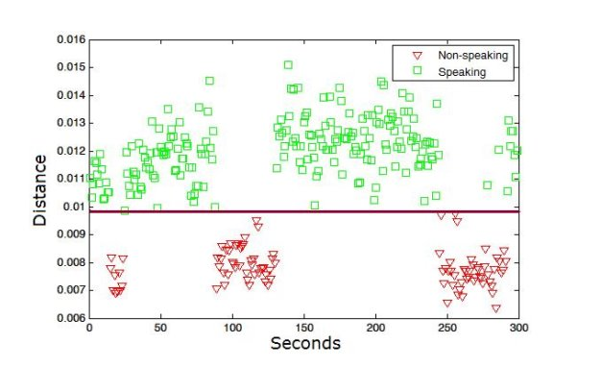
Audio-Visual Data Fusion: Stacked Sequential Learning
Notes:
classification of audio and video sequences in speaking and non-speaking patterns

Slide 16
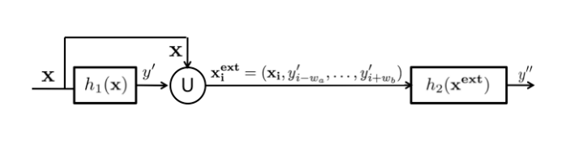
Audio-Visual Data Fusion: Stacked Sequential Learning
Scheme

Slide 17
Audio-Visual Data Fusion: Stacked Sequential Learning
Step 1: Feature Extraction and First Classifier (h1)
Visual Feature và Audio Feature
Training Set X
=> Feature Resizing: điều chỉnh kích thước cho đồng bộ hoá
Combined Feature Vector: x_{i}
=> Đưa Combined Feature Vector vào First Classifier
First Classifier (h₁): Phân lớp đầu tiên được Training Set X đào tạo ra model output là Y'

Slide 18
Audio-Visual Data Fusion: Stacked Sequential Learning
Step 2: Feature Augmentation and Second Classifier (h2)
Predicted Labels (Y'): output của h1 được lưu dưới dạng nhãn dự đoán
Sliding Window: cửa sổ trượt có kích thước w (áp dụng xung quanh nhãn dự đoán)
Training Set X
Combined Feature Vector: x_{i}
=> Sliding Window trích xuất nhãn từ Y' với phạm vi w_{a} và w_{b} (trước và sau) tạo thành các Neighboring Labels
Extended Features: Các Neighboring Labels được tích hợp vào xi tạo thành x_{ext_i}
Đoạn Training Set X sẽ được kéo dài thêm với một đoạn là Xext
Second Classifier (h₂): Extended Features được đưa vào h2 và được đoạn nối dài thêm X_{ext} đào tạo thành model output Y’’
Notes:
A small window might not capture enough context, while a large window might introduce irrelevant information.
As a result of this procedure, we take into account both audio and visual features together and their temporal relations
in the training stage leading to improved video classification performance.

Slide 19
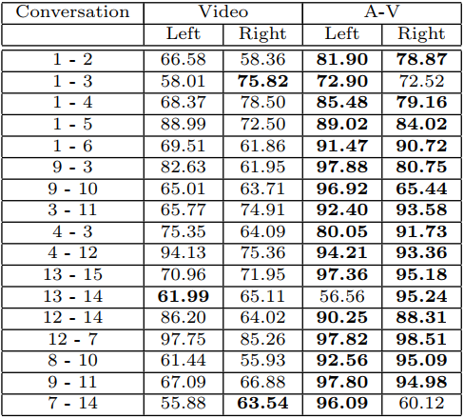
Audio-Visual Data Fusion: Stacked Sequential Learning
Visual and Audio-Visual Speaker Diarization Accuracy
Notes:
Sử dụng pp này hỗ trợ tích hợp và liên kết phần audio tương ứng với giọng đang nói dựa trên những thông tin được cung cấp từ visual features
In this case, the 61.99 of accuracy is obtained because of a high number of non-speech classifications (near 80%) , meanwhile the speech detection is near 40%.
Kết quả thứ 2 là do phần non speech classification chiếm tới tận 80%, trong khi speech classification chỉ chiếm gần 40%
Kết quả cuối là do ở các phân lớp khác nhau, nó đều sử dụng chung các labels dẫn đến kết quả bị sai sót

Slide 20


Audio-Visual Data Fusion: Stacked Sequential Learning
Ưu điểm:
Nhận dạng mẫu hiệu quả.
Hiệu suất được cải thiện.
Khả năng thích ứng.
Nhược điểm:
Độ phức tạp tính toán.
Điều chỉnh tham số.
Rủi ro trang bị quá mức.

Slide 21
03
Khai thác và
phân tích mạng xã hội

Slide 22
Tổng quan
Mạng xã hội được biểu diễn dưới dạng biểu đồ có hướng có các liên kết được ước tính theo mô hình ảnh hưởng (InfModel), dựa trên các tính năng âm thanh/hình ảnh tích hợp. Sau đó, các thuộc tính của mạng xã hội được nghiên cứu bằng cách sử dụng một số độ đo trung tâm.

Slide 23
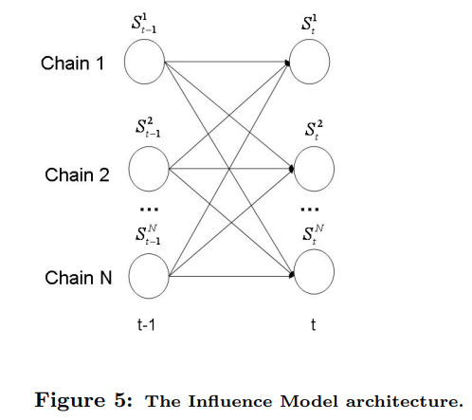
Khai thác mạng xã hội
Mô hình ảnh hưởng:
Được phát triển để phân tích định lượng một nhóm tác nhân tương tác.
Nó có thể được sử dụng để mô hình hóa hành vi của con người trong bối cảnh đàm thoại.
Những người tham gia và các tương tác tương ứng của họ được mô hình hóa thông qua HMM (Hidden Markov Model) được ghép nối.

Slide 24
Khai thác mạng xã hội
Tham số hóa của mô hình ảnh hưởng:
Được xác định hoàn toàn thông qua một hệ thống tham số hóa, biểu thị sự ảnh hưởng của một chuỗi lên các chuỗi khác.
Khả năng của mô hình ảnh hưởng:
Có thể mô hình hóa các tương tác giữa các cặp người tham gia, nhưng nó không thể mô hình hóa tác động chung của một số chuỗi với nhau.

Slide 25

Khai thác mạng xã hội
Quá trình chuyển đổi đa quy trình được biểu diễn dưới dạng:
Với N thành viên, xác suất chuyển đổi đa quy trình P (S^{i}_{t} / S¹_{t-1}, …, S^{N}_{t-1}) được xấp xỉ chỉ bằng xác suất chuyển đổi P (S^{i}_{t} / S^{j}_{t-1}) (giữa 2 thành viên), trong đó "t" đại diện cho mốc thời gian.
Phương trình sử dụng các tham số α_{ij} để đại diện cho “sự ảnh hưởng”.

Slide 26
Khai thác mạng xã hội
Thuật toán của mô hình ảnh hưởng:
Dựa trên giảm dốc bị ràng buộc – được sử dụng để điều chỉnh các tham số của mô hình sao cho dữ liệu dự đoán của nó càng gần với dữ liệu thực tế nhất có thể.
Ứng dụng của mô hình ảnh hưởng:
Được ứng dụng trong việc ước lượng mạng xã hội dựa trên các tương tác đôi giữa các thành viên.
Trong thí nghiệm cụ thể, được sử dụng để ước lượng ảnh hưởng của một người đối với người khác từ các tương tác đôi, dựa trên các đặc trưng của giọng nói.

Slide 27
Phân tích mạng xã hội
Độ đo trung tâm là một khái niệm quan trọng được sử dụng để đánh giá vị trí của các cá nhân trong một nhóm.
Một số độ đo tập trung vào việc xác định xem có kết nối giữa hai cá nhân hay không, trong khi các độ đo khác sử dụng trọng số của các liên kết để đo lường mức độ 'khoảng cách' giữa họ. Trong trường hợp này, các giá trị trọng số được xác định bởi các hệ số α từ phương trình (8).

Slide 28
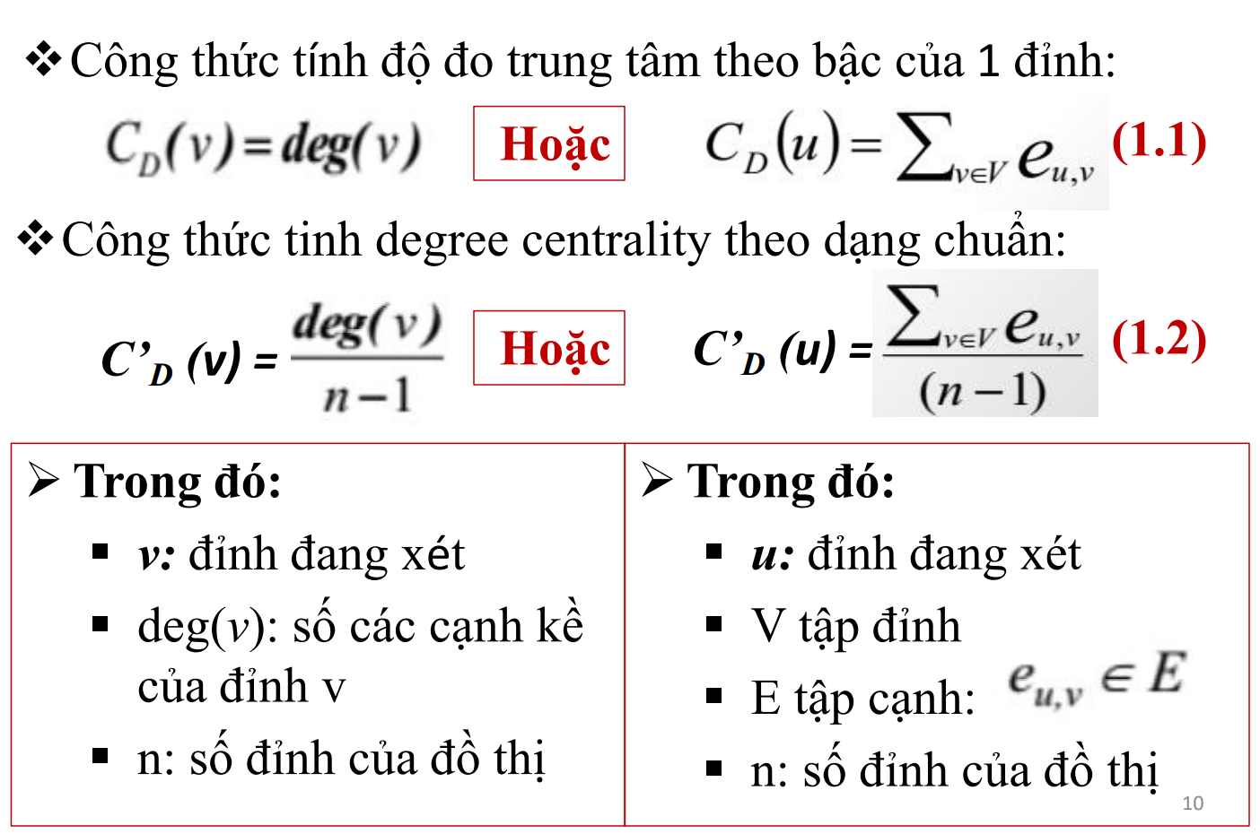
Phân tích mạng xã hội
Degree centrality (Trung tâm bậc):
Đo lường mức độ hoạt động của một cá nhân bằng cách đếm số lượng kết nối với các cá nhân khác.
Chia thành 2 loại: trung tâm vào và trung tâm ra.

Slide 29
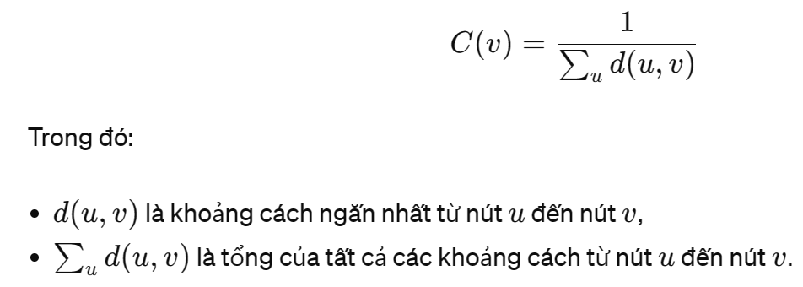
Phân tích mạng xã hội
Closeness centrality (Trung tâm gần):
Dựa trên khoảng cách geodesic (trắc địa) giữa các cá nhân trong mạng, trung tâm gần thể hiện sự dễ dàng của việc giao tiếp giữa họ.
Giá trị trung tâm càng nhỏ thì tầm ảnh hưởng của cá nhân trong mạng càng cao.

Slide 30
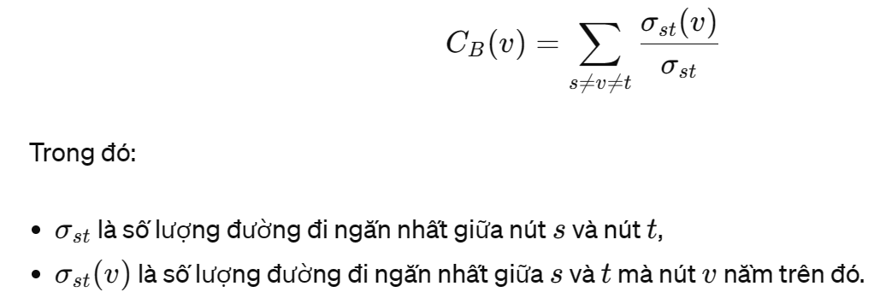
Phân tích mạng xã hội
Betweenness centrality (Trung tâm trung gian):
Đo lường mức độ hoạt động của một cá nhân trong việc kết nối hai phần khác nhau của mạng.
Những cá nhân này nếu bị loại bỏ, có thể tạo ra một sự đứt gãy trong mạng.

Slide 31
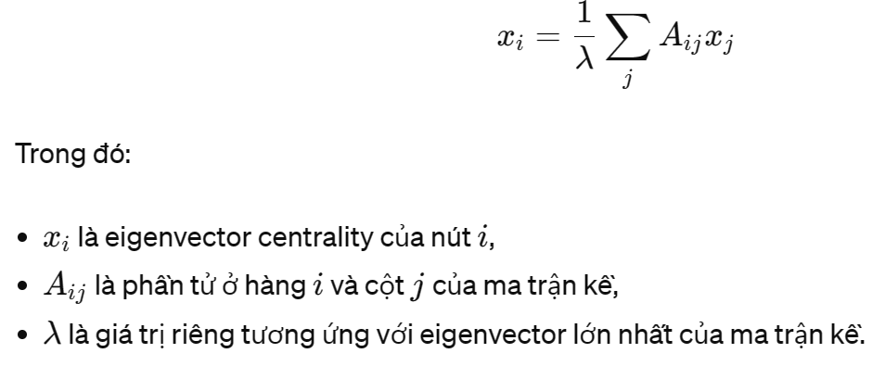
Phân tích mạng xã hội
Eigenvector centrality (Trung tâm vector riêng):
Là một độ đo thể hiện sự quan trọng của một cá nhân trong mạng, phản ánh mức độ ảnh hưởng của các cá nhân khác có vị trí cao trong mạng đến vị trí của cá nhân đó.

Slide 32
04
Kết quả thực nghiệm

Slide 33
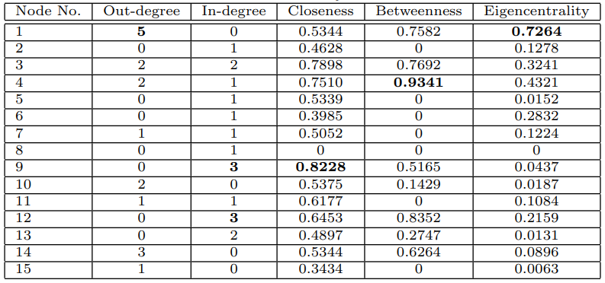
Kết quả thực nghiệm

Slide 34
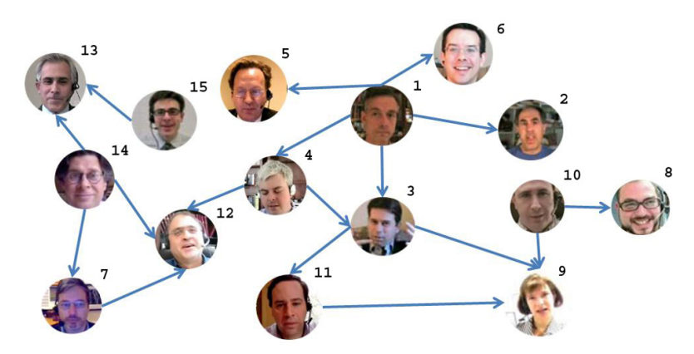
Kết quả thực nghiệm

Slide 35
Kết quả thực nghiệm
Những kết luận có thể rút ra từ bảng này, trong một số trường hợp trường hợp khá đơn giản:
Người (nút) quan trọng nhất trong mạng là nút 1.
Người (nút) hành động như một sự gắn kết yếu tố cho nhóm (hoặc một trung tâm) biểu thị bằng nút 4.
Người (nút) 8 là thành phần không liên quan nhất của nhóm.
Những người (nút) 9 và 12 người là yếu nhất, theo nghĩa là họ bị ảnh hưởng bởi tất cả các nút xung quanh (độ đo trung tâm theo bậc).
Người 9 là người bị ảnh hưởng nhiều nhất. Mặt khác, người thứ 15 có khả năng gây ảnh hưởng lớn nhất.

Slide 36
05
Kết luận

Slide 37
Kết luận
Mạng xã hội có thể được sử dụng để nghiên cứu cách thức luồng thông tin lan truyền trong một nhóm hoặc cộng đồng nhỏ. Điều này sẽ cho phép những người dùng ở xa hòa nhập tốt hơn vào các cuộc thảo luận đang diễn ra và do đó cải thiện tương tác xã hội, làm việc nhóm và kết nối mạng xã hội ở khoảng cách xa.
Bài viết này đã trình bày một khung tích hợp cho tự động trích xuất và phân tích mạng xã hội từ đầu vào tiềm ẩn (tương tác song phương đa phương thức), dựa trên sự tích hợp của các tính năng âm thanh/hình ảnh.

Slide 38
Cảm ơn thầy và các bạn đã lắng nghe!

